Slide 1
Habilidades digitales para una Europa que envejece
Los estímulos cognitivos
Project number 2020-1-FR01-KA204-079823

Slide 2
Resumen
Introducción
Sección 1
Sección 2
…..

Slide 3
Descripción y objetivos
"El problema de los humanos es que ven el universo con sus ideas y no con sus ojos"
Boris Cyrulnik
La percepción se define como la respuesta de las personas a la estimulación externa, llamada estímulo. Oído, olfato, vista, gusto, y tacto son los cinco sentido implicados en los estímulos cognitivos. Los órganos de los sentidos transformar los estímulos sensoriales como sonidos, olores y luces, en señales nerviosas químicas/elécticas que pueden ser interpretadas por el cerebro.
Este módulo de formación te sumergirá en el mundo de la percepción de los 5 sentidos del cuerpo humano, explicando las diferentes formas de estímulo que existen, y presentando casos concretos en los que tu percepción se pone a prueba.
Al final de este módulo, serás capaz de:
Conocer los diferentes tipos de estímulos cognitivos
Comprender cómo cada tipo de estímulo cognitivo trabaja con tu percepción
Descubrir los estímulos artificiales y su efecto en nuestra percepción
Conocer algunos consejos para entrenar e impulsar tu percepción de los estímulos cognitivos

Slide 4
Glosario
Palabra | Definición
Estímulo | Causa externa o interna capaz de provocar la reacción de un sistema excitable, de un organismo vivo.
Estímulo cognitivo | El objetivo principal de la estimulación cognitiva de las personas mayores es ralentizar el deterioro de la memoria, ya sea visual, espacial o auditiva. Dependiendo de las actividades que se lleven a cabo, estas pueden mejorar la capacidad de concentrarse y adaptarse de las personas de avanzada edad.
Percepción | también llamada gnosis. Capacidad de percibir un objeto a través de nuestros diferentes sentidos (vista, oído, tacto) y recnocerlo.
Estímulo subliminal | la percepción subliminal ocurre cuando el sujeto dice que no se ha detectado o identificado el estímulo, pero el mismo estímulo modifica su comportamiento.
Project number 2020-1-FR01-KA204-079823

Slide 5
INTRODUCCIÓN: ¿Qué son los estímulos cognitivos?
Project number 2020-1-FR01-KA204-079823

Slide 6
La fase sensorial de la recepción de estímulos
Veamos un ejemplo: Miro al cielo en la noche. Muchas estrellas centellean contra un fondo negro. El fondo de mi ojo está alineado con las células receptoras que recogen los rayos de luz emitidos por las estrellas. Cada uno de esos receptores está conectado por los nervios ópticos a las neuronas especializadas en la vista. Algunas están especializadas en analizar el brillo, otras en el color, y otras en el movimiento. Si un punto de luz empieza a moverse en el cielo, un avión por ejemplo, será inmediatamente detectado por los sensores de movimiento de mis ojos. Esta primera fase de percepción es por lo tanto una fase sensorial, que pasa por receptores especializados y nos permite identificar las características del entorno exterior.

Slide 7
La fase perceptiva de la recepción de estímulos
Esta es la segunda fase. Aunque las estrellas están dispersas por el cielo, sin orden aparente, el cerebro tiende a agrupar espontáneamente las estrellas que están cerca: las constelaciones. Este procesamiento perceptivo consiste en ir más allá de los datos sensoriales para darles forma, para dar a las cosas una cierta coherencia.

Slide 8
La fase cognitiva de la recepción de estímulos
La tercera fase es la interpretación de los datos. La constelación de la Osa Mayor se nos aparece en forma de una gran cacerola o un carro. Es según las representaciones de una época, sus modelos culturales, que daremos una interpretación a estas formas perceptivas. Esta fase cognitiva consiste en atribuir un significado a la información de acuerdo a nuestro conocimiento. Un marciano, o alguien de otra civilización (que nunca haya visto una cacerola), podría no haber agrupado las mismas estrellas, ni haber dado el mismo nombre a su conjunto de estrellas.

Slide 9
2. ESTÍMULOS PERCIBIDOS POR EL OÍDO

Slide 10
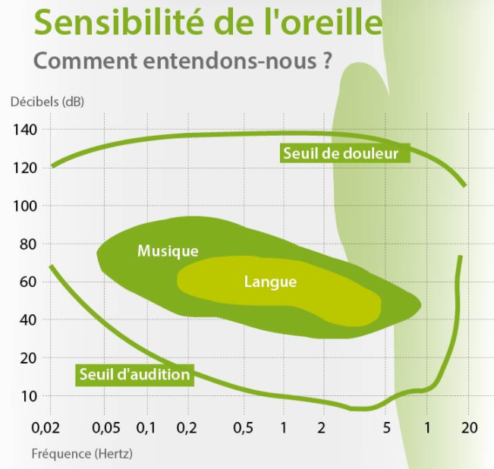
¿Qué es?
El oído humano tiene la extraordinaria capacidad de desentrañar las ondas sonoras del habla y dar sentido a la expresión de las señales acústicas. Las vibraciones sonoras que llegan a la parte externa del oído son conducidas a través del canal auditivo hasta el tímpano. El tímpano amplifica las vibraciones que se transmiten al oído interno. Una onda mecánica se propaga y transforma la señal sonora en una señal eléctrica: se crea un mensaje nervioso que será transportado al cerebro por el nervio auditivo
Fuente: auditionsante.fr

Slide 11
Ejemplo
El rango de nuestra audición, entre 20 y 20.000 hercios, es tan amplio que podemos distinguir unos 400.000 sonidos. Pero hay, por supuesto, muchas más frecuencias que incluso los seres humanos con una audición perfecta simplemente no pueden oír, porque están por debajo de nuestro umbral de audición. Por ejemplo, el oído humano no puede procesas ondas ultrasónicas.
En el caso de la pérdida de audición relacionada con la edad, las pequeñas células ciliadas del oído interno mueren, por lo que al principio son principalmente las frecuencias altas las que dejan de percibirse. Si la persona no lleva un audífono en una fase temprana, la capacidad auditiva sigue disminuyendo hasta que el cerebro desaprende a clasificar los sonidos correctamente

Slide 12
¿Cómo entrenar tu percepción mediante estímulos auditivos?
¡Aprende nuevos idiomas!
Escuchas nuevos sonidos y entonaciones es una buena forma de ejercitar tu oído y darle una oportunidad extra de mantenerse joven.
Medita en la naturaleza
Un parque, un jardín, la orilla del mar... son entornos ideales para la meditación porque estás rodeado de diferentes sonidos. Inspira y espira profundamente para que el flujo de oxígenos a través de tu cuerpo aumente, mejorando así tu circulación sanguínea. Concéntrate en un sonido específico e intenta identificar su procedencia.
Practica yoga
Conocido por sus numerosos beneficios para la salud, el yoga incluye asana (o posturas) para mejorar el flujo de la sangre al cerebro. Es aconsejable practicar yoda solo con un profesor que pueda adaptar los ejercicios a tu salud, minimizando el riesgo de lesión. Igual que la meditación y el yoga, la actividad física contribuye a una buena circulación de la sangre, que beneficia no solo a la audición sino también a la actividad cerebral. Utiliza cascos en lugar de auriculares si haces ejercicio con música y mantén el volumen lo más bajo posible.

Slide 13
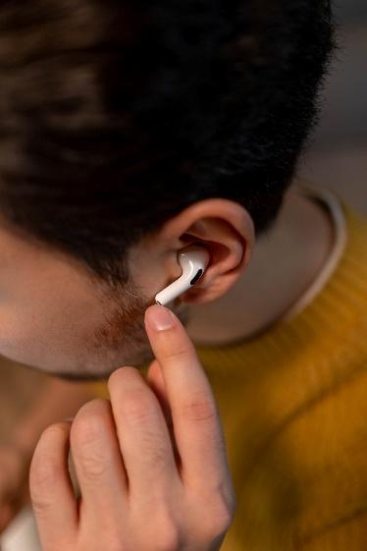
¿Sabías que? Por qué eres diferente cuando tienes autismo
Las personas con autismo viven en el mismo mundo material que las personas sin autismo, pero suelen tener percepciones sensoriales diferentes en muchos niveles. Las personas con autismo tienen dificultades o son incapaces de seleccionar la información sensorial relevante de la menos relevante. Las personas con autismo perciben todos los estímulos en su entorno sin filtrar y sin seleccionar. Para las personas con autismo, los “ruidos de fondo” como el viento, las conversaciones lejanas y los sonidos de los electrodomésticos en funcionamiento se perciben con la misma intensidad que la voz de la persona con la que están hablando. Esta particular percepción sensorial del mundo tiene sus ventajas, como estar muy atento a los detalles y a la precisión de la información, pero también puede tener desventajas, ya que el cerebro no puede analizar toda la información a la vez, y esto lleva a una sobrecarga sensorial

Slide 14
3. ESTÍMULOS PERCIBIDOS POR EL OLFATO

Slide 15
¿Qué es?
El sentido del olfato se basa en los quimiorreceptores de la nariz que detectan las sustancias químicas volátiles del aire. El olor también desempeña un papel importante en el comportamiento alimentario. Un olor es una percepción que resulta de la activación del sistema olfativo por una o más sustancias químicas olorosas.

Slide 16
Ejemplo: ¡Cada especie tiene su propio sentido del olfato!
Algunos fenómenos del mundo que nos rodea se nos escapan por completo (sin herramientas tecnológicas). Algunos animales tienen sentidos que nosotros no tenemos (ecolocalización, percepción de campos magnéticos, etc.). Cada especie animal tiene sus propias características sensoriales y por ello perciben el mundo diferente a otras especies. Cada especie ha desarrollado la capacidad de reconocer los olores necesarios para alimentarse y sobrevivir.
La nariz de un perro tiene 300 millones de receptores olfativos, mientras que nosotros solo tenemos unos 6 millones. Si está entrenado apropiadamente, un perro puede reconocer un explosivo entre cientos, oler a un fugitivo a kilómetros de distancia e incluso detectar a un niño enterrado bajo los escombros de un edificio. Los perros construyen una imagen olfativa de cada perro o humano que encuentran, que quedará grabada en su memoria para siempre: incluso la memoria es por tanto un olor, y la memoria en los perros solo se activa si se estimula en el momento presente. La única dimensión temporal de la que son conscientes es un proceso olfativo.
Incluso la distancia y la localización espacial son olores: permiten al perro percibir diferentes olores para cada región espacial, que luego son combinadas por el cerebro en una imagen olfativa casi tridimensional, que incorpora la dirección y la distancia.

Slide 17
¿Cómo entrenar tu percepción mediante estímulos olfativos?
Entrena tu memoria gracias a tu sentido del olfato:
Podcast de France Culture (en francés) sobre el sentido del olfato como ayuda a la memoria, para escuchar adicionalmente! https://www.franceculture.fr/conferences/bibliotheque-publique-dinformation/odorat-le-mysterieux-aide-memoire
Reconocer un olor es ser capaz de invocarlo en la memoria. Un perfumista es capaz de oler, en su cabeza, un perfume que no está bajo su nariz (así como los ingredientes de perfumería). El arte de la perfumería es el primero en memorizar las herramientas que les permiten crear perfumes. Especialmente si has tenido COVID-19, tienes que volver a entrenar a tu cerebro a asociar un objeto con su olor. La manera más eficaz de hacerlo es empezar en la naturaleza con los olores primarios, y luego reasociar cada cosa con su olor, poco a poco.
Ponte en forma gracias a tu olfato:
Si tienes sobrepeso, respondes menos a los estímulos internos que regulan la ingesta de alimentos (sensación de hambre y saciedad), y a veces eres más sensible a los estímulos alimenticios externos (vista, olfato, etc.), lo que puede provocar un aumento de peso. La elección e ingesta de alimentos de las personas obesas pueden verse influidas por los olores: por lo tanto, hay que comer en lugares donde haya el menor número posible de olores, ¡especialmente pocos olores de productos salados o grasos! Por supuesto, el uso de olores podría ser una estrategia para incrementar la ingesta de alimentos de personas con falta de apetito (edad avanzada, anorexia, etc.).
Más información en el estudio: https://www.cultures-sucre.com/pro-de-sante/linfluence-dun-stimulus-olfactif-lappetit-consommation-de-femmes-obeses/

Slide 18
¿Sabías que? Enología: ¿vista u olfato?
El sentido del olfato de los humanos está menos desarrollado que en otros animales, pero la nariz humana puede distinguir olores sutiles, por ejemplo en la enología (producción del vino). De acuerdo con algunos investigadores, el sentido del olfato es poco fiable, pero puede estar influenciado por la vista. De ahí a cuestionar los resultados de la cata de vinos solo hay un paso. “El aroma percibido no es un objeto real," explica Gil Morrot, un investigador en INRA (Instituto Nacional para la Investigación Agronómica, Francia). El objeto percibido es totalmente reconstruido por el cerebro a partir de múltiples informaciones no olfativas. Así, la propia vista, la reputación o el precio de un vino influirían en la percepción olfativa de un individuo.
De hecho, durante las catas a ciegas, el porcentaje de éxito no excede del 60 al 70% en la diferenciación tinto/blanco. "Esto no es mucho más que el 50% que se debe al azar”, afirma el director de la investigación. Los términos descriptivos también son indicativos de la dependencia del catador de la información visual sobre el vino en cuestión.
Los nombres de objetos claros suelen utilizarse para describir los vinos blancos (lichi, pomelo, melocotón) y los nombres de objetos rojos (frutos rojos, frambuesa, guinda) para los vinos tintos. Así, “pensando que estamos haciendo olfacción, en realidad estamos haciendo visión. Nuestro cerebro parece interpretarlo para devolvernos la percepción que queremos oler”.

Slide 19
4. ESTÍMULO PERCIBIDOS POR LA VISTA

Slide 20
¿Qué es?
Los conos y bastones de la retina del ojo llevan fotorreceptores que responden a las ondas electromagnéticas. Cuando una imagen en forma de energía luminosa llega al objetivo, se invierte de arriba a abajo y de izquierda a derecha. De esta forma, la información no es muy útil para nosotros. Lo primero que hace el cerebro es tomar la información enviada por los ojos y la pone en el lugar correcto y en la dirección correcta. El lóbulo occipital del cerebro puede ahora procesar la información corregida. Esta información finalmente llega a una parte del cerebro que nos permite ser conscientes de ella. Solo en esta fase podemos ver.
Por esto es que puede ver el mundo a tu alrededor de la forma en que lo ves.

Slide 21
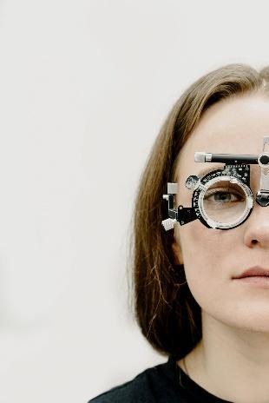
Ejemplo
Imagina la pequeña escena siguiente que tiene lugar en un laboratorio psicológico. Un psicólogo pregunta a uno de los presentes:
“¿Qué ve en la mesa?”
Un libro
Sí, por supuesto es un libro, ¿pero qué es lo que realmente ve?
¿Qué quiere decir con eso? Le acabo de decir que veo un libro, un pequeño libro rojo con una portada roja.
El psicólogo insiste:
“¿Cuál es realmente su percepción? Le estoy pidiendo que lo describa de la forma más precisa posuble”.
¿Quiere decir que no es un libro? ¿Qué es? ¿Una trampa? (La persona empieza a impacientarse).
Sí, es un libro, no hay truco. Lo que quiero es que me describa exactamente lo que observa, ni más ni menos.
El paciente comienza a sospechar.
Bueno, desde mi punto de vista, la cubierta del libro parece un paralelograma rojo oscuro.
Esta escena fue imaginada por el psicólogo George Miller, uno de los padres de la psicología cognitiva (Introducción a la psicología, 1962, citado por Manuel Jiménez, La psicología de la percepción, Flammarion, 1997). Esta pequeña historia busca mostrarnos cómo funciona el acto de percepción. Espontáneamente, pensamos que vemos un simple libro al mirar a la mesa. En realidad, percibimos un rectángulo rojo en un fondo gris, pero sabemos que es un libro. A la percepción se superpone una interpretación de los datos visuales. En el acto de la percepción, el conocimiento se mezcla con la sensación pura.

Slide 22
¿Cómo entrenar tu percepción mediante estímulos visuales?
Humedece tus ojos
Si el ojo se seca, se produce una tensión ocular que puede perjudicar la visión.
Toma descansos visuales cada 30 minutos
Si ver mucho la televisión o estás a menudo frente a la pantalla del ordenador, ¡toma descansos para tus ojos! Cada 30 minutos, saca la cabeza de la pantalla, mira a un objeto distante, luego a la derecha e izquierda sin mover la cabeza. Repite el ejercicio 10 veces y entonces parpadea 3 o 4 veces, abriéndolos mucho para estimular la producción de lágrimas. Asegúrate de que la distancia entre tus ojos y la pantalla es de al menos 40cm, y nunca mires la pantalla en la oscuridad.
¡Come arándanos!
Durante la Segunda Guerra Mundial, los pilotos de la Royal Air Force descubrieron que los arándanos mejoran la visión nocturna. De acuerdo a un estudio francés del Profesor Goetz en 2008, sus principales constituyentes, las antocianidinas, combinadas con su riqueza natural en vitamica C, permiten la regeneración de la púrpura de la retina, es decir, una mejor agudeza visual y un efecto eficaz sobre la fatiga ocular.
Olvídate de fumar
Fumar es muy malo para tu salud y especialmente para tus ojos. Primero, fumar tabaco irrita los ojos. Segundo, las sustancias químicas absorbidas por los pulmones son transportadas por el torrente sanguíneo hasta los ojos. Esto provoca un aumento de los radicales libres en el cristalino del ojo y acelera su envejecimiento, favoreciendo así la aparición de patologías como las cataratas.

Slide 23
¿Sabías que? ¡En el útero, el bebé no puede ver!
La vista es el último sentido que se desarrolla en el feto. Los párpados permanecen fusionados hasta la semana 24 de embarazo. Solo entonces la retina y el nervio óptico se desarrollan en mayor medida. Alrededor del séptimo mes de embarazo, el bebé puede distinguir las sombras y los matices de la luz. Por ejemplo, reacciona si se dirige una luz fuerte al vientre de la madre. Esta reacción significa que su sistema visual es sensible a la luz. Sin embargo, es poco probable que su vista se desarrolle más en la oscuridad del útero, ya que recibe pocos estímulos.
El sistema visual se activda principalmente tras el nacimiento. Un bebé recién nacido puede ver objetos a 75 cm, pero se verán borrosos. Sin embargo, pueden ver muy bien a una distancia de 20 a 30 cm. El bebé de un día prefiere mirar los objetos en movimiento, y es especialmente sensible a los movimientos producidos por los humanos. También se siente más atraído por los rostros humanos que por los objetos. Alrededor de los 4-5 meses de edad, comienza a producirse la coordinación visión-comprensión, etc. Esto significa que el bebé va comprendiendo su entorno y adaptando su comportamiento.
El recién nacido también tiene dificultad con los colores: al nacer, el recién nacido distingue entre tonos de brillo y matiz (claro y oscuro). También puede distinguir entre el rojo, el amarillo y el verde, pero solo si estos colores no son igual de brillantes y tienen un buen contraste.

Slide 24
5. ESTÍMULOS PERCIBIDOS POR EL GUSTO

Slide 25
¿Qué es?
El gusto es un sentido especial. Es el sentido que permite la percepción inmediata del gusto en la lengua. Pero la impresión que produce esta percepción, que se denomina sabor, es en realidad el resultado de una combinación de olor, sabor y tacto. Es la interacción de estos tres sentidos que te hacen amar u odiar un olor o un alimento.
El gusto se deteriora con la edad. Y por una buena razón: las células sensoriales tiene una vida de sólo 10 días, pero se renuevan constantemente. Sin embargo, a medida que pasa el tiempo, las células se renuevan más lentamente. Un consejo: utiliza hierbas frescas para sazonar tus platos. De este modo, podrás utilizar tus otros sentidos, como el del olfato, para disfrutar de una maravillosa experiencia gustativa incluso en la vejez.

Slide 26
Ejemplo
La lengua puede distinguir entre cinco sabores básicos: dulce, salado, ácido, amargo, y umami. El último se desencadena por la presencia de glutamato, que se encuentra en los alimentos ricos en proteínas, como la carne, y que también se utiliza en la cocina para potenciar el sabor. También se dice que el umami hace que los alimentos sepan a carne. La diversidad de percepciones gustativas está relacionada con el número de combinaciones posibles de estos cinco sabores básicos. Por ejemplo, el zumo de limón caliente mezclado con azúcar produce un sabor agridulce.

Slide 27
¿Cómo entrenar tu percepción mediante estímulos gustativos?
Cómo percibir mejor las propiedades organolépticas de un alimento
Si quieres conocer el sabor real de lo que comes o bebes, recuerda este consejo básico: mastica con regularidad y durante mucho tiempo antes de tragar (al menos tantas veces como sea mejor girar la lengua en la boca antes de hablar, ¡siete!). Obtendrás:
Salivación abundate, que facilita y activa la digestión.
Máximo sabor.
Buenos dientes y encías, si además te cepillas los dientes y las encías dos o tres veces al día.
Entrena tu olfato y tu memoria para recuperar el gusto
Adicionalmente, algunos pacientes de Covid-19 han experimentado la pérdida repentina del olfato y el gusto. Si estos efectos no remiten “en un plazo de cinco a diez días de forma espontánea”, puede tardar mucho más tiempo. Gracias a tu memoria y tu olfato, puedes entrenar tu percepción de estímulos gustativos. Recuerda cada día algo que has probado saboreado alguna vez (comida, bebida u otro), o antes de tu comida para comparar los sabores.

Slide 28
¿Sabías que? Sin olor, sin sabor
Los circuitos sensoriales están interconectados. Todos hemos experimentado que en una ruidosa multitud, escuchamos mejor si podemos ver a la otra persona; y también, que el sentido del olfato está fuertemente asociado con el sentido del gusto. Cuando tomas una medicina que sabe mal, ¿cuál es tu primer instinto? Tragarlo mientras te tapas la nariz. El reconocimiento de los alimentos se realiza mediante una combinación de sabor, olor, textura y, posiblemente, temperatura. Esto se hace a través de los tres sentidos químicos:
Olfacción: es el sentido más refinado para reconocer las sustancias químicas volátiles, los olores. Puede diferenciar un número muy grande de ellos, casi infinito para las narices más entrenada.
Gustación: puede detectar el dulzor, el salado, la acidez, el amargor y el glutamato (o umami, un aminoácido presente en un gran número de alimentos y que desempeña un papel fundamental en el sabor de los quesos, el marisco y los caldos de carne).
El sentido trigeminal: nos permite descodificar la consistencia (o textura) de una sustancia y percibir lo que es fresco (como la menta), caliente y picante (como el chile).
La mayor parte de la información química que compone un sabor proviene del olfato y no de la degustación. Así, el olor llega al cerebro, sobre todo a través de la nariz (sube por la boca), cuando comemos

Slide 29
6. ESTÍMULOS PERCIBIDOS POR EL TACTO

Slide 30
¿Qué es?
La piel, el órgano del tacto, está equipada con sensores específicos que reaccionan a la presión o las vibraciones, a las temperaturas, o a las señales dolorosas. Cuando tocamos la superficie de la piel, enviamos señales eléctricas a la parte posterior de nuestro cráneo y esto estimulará un sistema neuroconductual. Esto es beneficioso para nuestra salud

Slide 31
Ejemplo: ¡Tocar al bebé es fundamental!
El sentido del tacto, que se favorece en gran medida en la primera infancia, se utilizada cada vez menos a medida que crecemos. Demasiado sulfuroso, evocando la sexualidad un poco demasiado directamente, esto es también lo que reprochamos al tacto, inconscientemente por supuesto. Y sin embargo, tocar a un bebé en sus primeros meses de vida, acariciándolo por ejemplo, es tan vital como alimentarlo. Sin ello, no se desarrolla, está en peligro de muerte
La presencia física de sus padres no solo lo tranquiliza, sino que también estimula su sistema inmunológico y hormonal. Esto es un efecto positivo en su crecimiento y los niveles de la hormona del apego, mientras que reduce sus niveles de la hormona del estrés.
Los estudios han demostrado los efectos positivos del contacto piel con piel (también conocido como Método Canguro) en los bebés prematuros durante su estancia en el hospital. Se comprobó que tenían menos infecciones, ganaban más peso, tenían un ritmo cardiorrespiratorio más estable y dormían mejor. También hicieron la transición a la lactancia materna con mayor facilidad y abandonaron el hospital una semana antes de media que otros bebés.
El masaje también es beneficioso para el desarrollo y el bienestar del niño. Sin embargo, es importante seguir las técnicas básicas y escuchar las señales de comodidad o malestar del bebé.

Slide 32
¿Cómo entrenar tu percepción mediante estímulos táctiles?
En adultos, se ha comprobado que el hecho de ser tocado, incluso durante unos segundos, puede aliviar la ansiedad. El simple acto de tocarse a uno mismo puede ayudar a mantenerse concentrado en situaciones estresantes. La sensación de movimiento en la piel calma el sistema nervioso. ¡Se ha demostrado que incluso el toque ligero cerca de una herida reduce el dolor por su efecto analgésico! Lo hacemos intuitivamente: cuando nos golpeamos el codo, nuestra mano lo masajea instintivamente.
Usa tejidos suaves, lisos, ásperos, etc. para experimentar con diferentes texturas.
Pinta con los dedos con pintura, pudding, nata montada, etc.
Experimenta con sensaciones de frío y calor.
Masajea, sé masajeado; da y recibe abrazos.
Toca de diferentes formas: con los fies, con los labios, con los ojos cerrados.

Slide 33
¿Sabías que? Las alucinaciones táctiles existen
Es posible tener el sentido táctil alterado. Las alucinaciones táctilas se describen como sensaciones de frío, calor, escozor, hormigueo bajo la piel, picazón, que el sujeto trata de eliminar rascándose la piel (lesiones de picor crónicas). Por ejemplo, pueden hacer que el paciente se rasque el brazo hasta que sangre (síndrome de Ekbom).
Se refiere a cuando una persona detecta que se ven afectados cuando no lo están. Una de las quejas más comunes es la sensación de parásitos arrastrándose por la piel. Esto puede estar asociado con el abuso de sustancias como la cocaína o anfetaminas.

Slide 34
7. ESTÍMULOS SUBLIMINALES
La percepción subliminal ocurre cuando el sujeto dice que no ha identificado o detectado el estímulo, pero que el mismo estímulo modifica su comportamiento.
Es sabido que el cerebro puede percibir, e incluso ser influenciado por acontecimientos que permanecen inconscientes para la mente. Cuando conduces un coche, por ejemplo, percibes un montón de información de la que no eres consciente, pero que es crucial para conducir.
Este concepto de “percepción subliminal” es utilizado a menudo en marketing y comercio, porque la percepción no consciente de imágenes o sonidos modifica nuestro comportamiento. En 1958 surgió una polémica que causó revuelo. Un anunciante proclamó que la presentación subliminal de los eslóganes “Eat Popcorn and Drink Coca-Cola” (Come palomitas y Bebe Coca-Cola) durante las proyecciones de las películas en un cine incrementó considerablemente la venta de estos productos. Los psicólogos repitieron el experimento, pero otra vez sin éxito. En 1962, el anunciante confesó el engaño, que se llevó a cabo con fines comerciales. A pesar de la confesión del fraude, esta historia dejó marca en muchas personas, que asocian erróneamente la percepción no consciente con la manipulación.
La percepción subliminal puede ser activada por impulsos visuales (imágenes) o sonoros (sonidos).

Slide 35
8. PERCEPCIÓN DEL DOLOR, UN ESTÍMULO INTERNO
La percepción interna de nuestro cuerpo, llamada “intercepción” nos permite sentir el estado de nuestro cuerpo.
En farmacología, es estudiado el efecto de sustancias activas en la percepción de estímulos. Esto es particularmennte cierto en los estudios sobre el dolor.
El dolor es un fenómeno complejo y subjetivo que puede ser experimentado de forma distinta dependiendo del individuo y su entorno. El dolor está condicionado por dos factores principales: percepción y sensación.
La percepción en un fenómeno sensorial transmitido al cerebro por neuronas en forma de señal eléctrica. Varía de acuerdo al estímulo que genera esta señal eléctrica.
La sensación, en cambio, resulta del proceso de interpretación de esta señal eléctrica por parte de nuestro cerebro, que depende, entre otras cosas, del estado de salud de cada individuo, de su edad y del entorno. El mismo dolor puede por tanto sentirse diferente por distintas personas.
Hay varios tipos de dolor dependiendo de su origen:
Dolor inflamatorio (dolor en las articulaciones o dolor causado por una infección)
Dolor neuropático (asociado con una lesión del sistema nervioso)
Dolor mixto, que combina los dos anteriores (como el dolor lumbosacro o el dolor tras una cirugía)
Dolor disfuncional (como en los trastornos funcionales del intestino), sin lesiones
El dolor es causado por un estímulo externo:

Slide 36
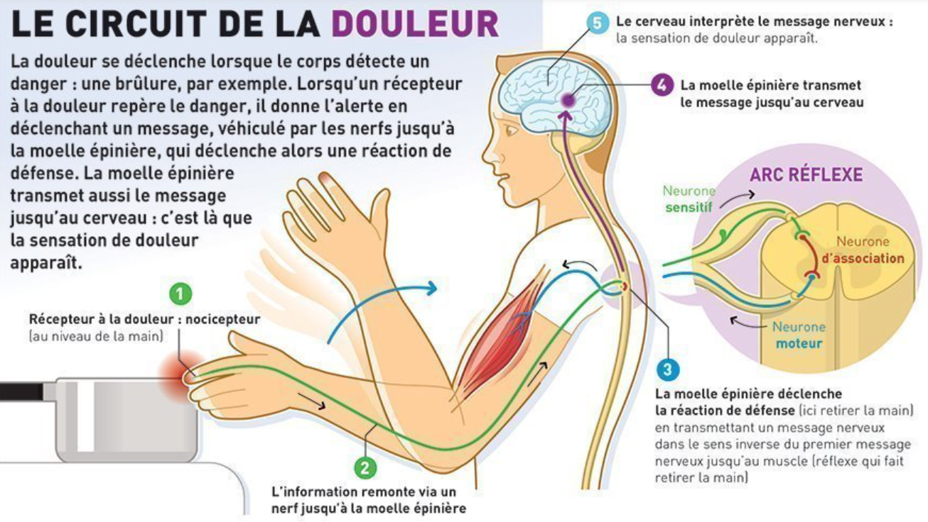
8. PERCEPCIÓN DEL DOLOR, UN ESTÍMULO INTERNO
Fuente: The French Foundation for Medical Research

Slide 37
9. ILUSIONES Y ALUCINACIONES
Una ilusión es una falsa interpretación de lo que uno percibe.
La ilusión óptica por ejemplo es una construcción visual que perturba nuestro sistema visual, desde los ojos hasta el cerebro.
Esto es porque nuestro cerebro adapta constantemente la información lumínica de un punto en relación con su entorno. Esto se llama inhibición lateral.
Así, esta ilusión proviene de una mala interpretación de la información.
Otro ejemplo: el trampantojo
Anamorfosis, imágenes doble u ocultas, juegos ópticos, perspectivas imposibles, enigmas irresolubles: las obras de arte son a veces como mentiras fabulosas. Desencadenan un placer ambiguo, ya que nos convierten en sus víctimas. Nos llevan por el mal camino y nos hacen dudar de nuestros sentidos.
Biblioteca en Bolougne-sur-Mer, fuente: Monsieur Peinture

Slide 38
Fuente: Pexels.com
Para asegurarte de que no eres víctima de una ilusión, deberías:
Rechazar sistemáticamente la intuición, primeras impresiones, lo obvio, lo emocional
Buscar la incoherencia a traés del análisis basado en el conocimiento del tema, complementando los conocimientos del tema, complementando los conocimientos
Cambiar el punto de vista, cambiar el contexto, reformular
Puedes aprender más sobre ilusiones sensoriales y paranoia aquí: https://www.youtube.com/watch?v=wI_E4tuA910 (“Paranoid Personality Explained - When Everything is Suspicious”, Dr. Tracey Marks, en inglés)
Alucinación es la percepción de un objeto que no es real.
Una alucinación se define como una percepción sin un objeto, o más precisamente , sin un objeto que ser percibido, al que el sjeto se adhiere y reacciona como si la percepción viniera de fuera.
No es una percepción distorsionada de un objeto real (ilusión), ni una interpretación delirante de un objeto real.
Diferentes tipos de alucinaciones:
Las verdaderas alucionaciones (alucinaciones psicosensoriales) combinan « sensorialidad » (adutitiva, visual, olfativa, táctil, cenestésica), espacialidad (el objeto alucinado está localizado fuera y a una cierta distancia), convicción y adhesión total del sujeto a esta falsa percepción. Estas alucinaciones pueden ser simples (sonido, ruido, luz) o elaboradas (conversación).
Las alucinaciones físicas son consideradas falsas alucinaciones porque el sujeto no las experimenta como una percepción personal sino como una intrusión del mundo exterior en su propia vida psíquica: un « otro » se ha entrometido en su conciencia y le ha impuesto imágenes y pensamientos.
Hemos hablado de las alucinaciones táctiles, pero también existen:
Alucinaciones auditivas, pueden ser sonidos simples o más complejos (letras, canciones, voces con un mensaje) que son continuos e incesantes. Estas alucinaciones son habitualmente encontradas en las psicosis delirantes agudas y crónicas.
Alucinaciones visuales, son apariciones simples (luces, manchas de colores) o complejas (personas, escenas animadas, animales) de varios tamaños, agradables o desagradables. Se encuentran en estados agudos de confusión mental, psicosis alucinatoria crónica.
Alucinaciones olfativas y gustativas, pueden estar asociadas a olores desagradables (excrementos) o a la inversa, olores celestiales. A menudo se asocian con otras alucinaciones, pero son menos precisas en sus descripciones.
Alucinaciones cenestésicas, se refieren a los sentidos internos. El sujeto alucinado tiene la impresión de que una parte o todo su cuerpo ha sido transformado o poseído por una fuerza externa que provoca sensaciones.
Ciertas enfermedades crónicas (epilepsia, demencia), infecciosas (encefalitis) o metabólicas, abuso de alcohol y drogas, o desorden del sueño también se encuentran entre las enfermedades con riesgo de alucinaciones.

Slide 39
10. CONCLUSIÓN: El tiempo también es un estímulo
“El hombre vive en el cambio. Antes de saber que él mismo está cambiando, es espectador de una transformación universal. La noche sigue al día, el buen tiempo sigue al mal tiempo, el invierno sigue al verano. Los animales nacen y mueren; nada detiene el flujo del río y la erosión de la roca.
Todo es conducido por el cambio, incluido el hombre. Su vida biológica, psicológica y social es todo un cambio.
Pero, a diferencia de otros seres, el hombre sabe que vive en el cambio. Puede reconstruirlo de memoria y descubrir sus leyes para prever las sucesiones futuras. Así, aprende muy pronto a hacer uso de lo que se está convirtiendo en lugar de limitarse a sufrirlo.
La experiencia de las sucesiones, algunas de las cuales son periódicas, otras no, de cambios continuos y discontinuos, de renovaciones entrelazadas, de permanencia relativa, explica sin duda el nacimiento de la idea del tiempo.”
Paul Fraisse, Psychologie du temps (Psicología del tiempo), 1966

Slide 40
El tiempo no es, por supuesto, un estímulo comparable a los fenómenos físicos del sonido o la luz y que, por otra parte, no existe ningún órgano sensorial que reciba el tiempo. Pero lo percibimos diferente de acuerdo a nuestra forma de vida y otros factores.
Aunque la estimación del paso del tiempo puede dar resultados diferentes para distintos individuos, depende de dos principios comunes que empiezan a estar bien identificados:
El primero es que el cerebro humano es capaz de tener una gran precisión objetiva a la hora de estimar la duración de un fenómeno.
El segundo: esta capacidad es frágil. Está bien si prestamos atención al tiempo, pero se embota en cuanto nos descuidamos, cuando el cerebro es tomado por un esfuerzo de razonamiento (emociones, etc.) o modificado por el avance de la edad.
¡Ten en cuenta que el tiempo influye en tu percepción de otros estímulos hasta el punto de que puede contarse como un estímulo en sí mismo!
Conoce más sobre la percepción del tiempo con este podcast de France Culture: https://www.franceculture.fr/conferences/universite-de-strasbourg/la-perception-du-temps

Slide 41
Recapitulación y resumen de los puntos clave: ¡Rellena el espacio en blanco!
[en azul las respuestas]
La percepción se define como la respuesta de una persona a la estimulación externa, llamada estímulo.
Oído, olfato, vista, gusto, tacto son los cinco sentidos implicados como estímulos cognitivos.
La percepción es una interpretación de la realidad.
Hay 3 fases de recepción de estímulos: sensorial, perceptiva y cognitiva.
En el caso de la pérdida de audición relacionada con la edad, las pequeñas células ciliadas del oído interno mueren, con el resultado de que inicialmente son las frecuencias altas las que principalmente dejan de ser percibidas.
Para entrenar tu percepción auditiva, puedes aprender nuevos idiomas, meditar en la naturaleza, practicar yoga
A veces respondemos menos a los estímulos internos que regulan la ingesta de alimentos (sentimientos de hambre y saciedad), y son más sensibles a los estímulos externos (apariencia de los alimentos, olor, etc.), que pueden llevar a un aumento de peso.
A la percepción se superpone una interpretación de los datos visuales. En el acto de la percepción, el conocimiento se mezcla así con la sensación pura.
Para entrenar tu percepción visual, pudes humedecer tus ojos, tomar descansos visuales, comer arándanos, dejar de fumar.
La percepción de un sabor en tu boca, es el resultado de una combinación de olor, gusto y tacto.
Si quieres saber el sabor real de lo que comes o bebes, recuerda este consejo básico: mastica regularmente y durante mucho tiempo antes de tragar.
El simple acto de tocarse a uno mismo puede aliviar el estrés y la asiedad, y puede reducir el dolor.
Nuestro cinco sentidos están fuertemente relacionados y dependen de nuestra memoria. ¡Para entrenar tu percepción, debes entrenar tu memoria! 🡪 Mira el módulo de DISK relacionado con la “Memoria”
La percepción subliminal ocurre cuando una persona dice que no ha detectado o identificado el estímulo, pero el mismo estímulo modifica su comportamiento.
La sensación es el resultado del proceso de interpretación de señales eléctricas por parte de nuestro cerebro, que depende del estado de salud de cada individuo, su edad y su entorno.
Una ilusión es una falsa interpretación de lo que uno percibe. Una alucinación es la percepción de un objeto que no es real.
La enfermedad del Alzheimer está relacionada con la orientación temporal.

Slide 42
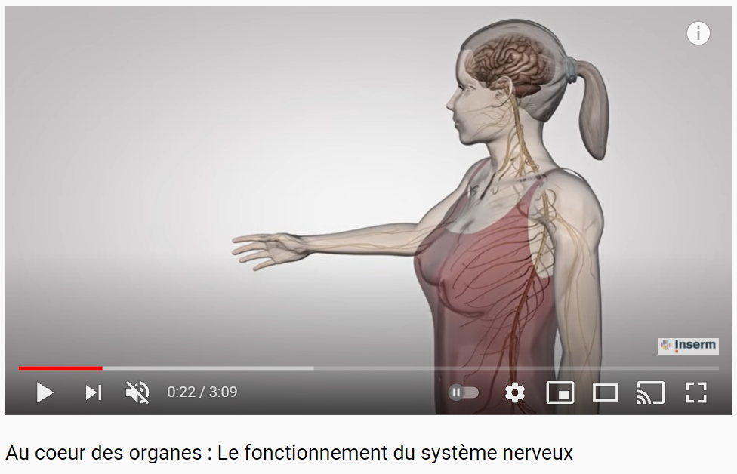
Video
Video (francés): INSERM (2016) “Au coeur des organes : Le fonctionnement du système nerveux” https://youtu.be/rXpIcsg5Vcc

Slide 43
Recursos
Gérald Bronner, “L’empire de l’erreur : Eléments de sociologie cognitive”, 2007, link: http://www.tekamat.com/les-illusions-2/
Unknown author, “Comment fonctionne une illusion d’optique ?”, Parc Laser Vision website, consulted 14.12.2021, link: http://www.parclaservision.fr/illusion-optique/
Unknown author, “La capacité humaine - étude comparative”, Audition Santé website, 18.07.2019, link: https://www.auditionsante.fr/blog/audition-et-perte-auditive/la-capacite-auditive-humaine-etude-comparative/
Unknown author, “Des exercices pour améliorer votre ouïe”, consulted on 14.12.2021, link: https://www.audio2000.fr/des-exercices-pour-ameliorer-votre-ouie
France Inter redaction team, “Comment affiner notre odorat : conseils d’une parfumeuse, “nez” chez Cartier”, France Inter website (podcast), 09.07.2020, link: https://www.franceinter.fr/culture/comment-affiner-notre-odorat-conseils-d-une-specialiste-parfumeuse-chez-cartier
Florence MASSIN, “10 conseils pour améliorer sa vue”, Medisite website, 22.02.2012, link: https://www.medisite.fr/les-troubles-de-la-vue-10-conseils-pour-ameliorer-sa-vue.168029.146449.html?page=6
Henri JOYEUX, “Le goûter de 16h, un moment précieux pour stimuler ses papilles gustatives”, femininbio website, 01.09.2021, link: https://www.femininbio.com/sante/conseils-et-astuces/perte-du-gout-comment-stimuler-ses-papilles-61666
Unknown author, “La vision humaine”, Parlons Sciences website, from Bianco C. “How vision works”, consulted 14.12.2021, link: https://parlonssciences.ca/ressources-pedagogiques/documents-dinformation/la-vision-humaine
Behrens, M. et al. : Geschmack und Ernährung. Ernährungs-Umschau 7 (2013) 124-131
Deutsche Gesellschaft für Ernährung (DGE ; Ed.) : Geschmackswahrnehmung. DGE info 10/2008
Conseil Européen de l'Information sur l'Alimentation (EUFIC ; éd.): Le glutamate monosodique. Food Today 11/2002. http://www.eufic.org
Nutrikid : Comment nos sens perçoivent-ils les aliments? http://www.nutrikid.ch
Schmidt, R.F. et al. : Physiologie des Menschen mit Pathophysiologie. Springer Verlag, 2010
Unknown author, “Les sens - le goût”, Alimentarium website, consulted on 14.12.2021, link: https://www.alimentarium.org/fr/savoir/les-sens-le-go%C3%BBt
Unknown author, “Pourquoi le toucher est-il si important pour nous les humains ?”, France Bleue website, podcast 25.03.2021, link: https://www.francebleu.fr/emissions/prend-soin-de-nous-en-poitou/poitou/pourquoi-le-toucher-est-il-si-important-pour-nous-les-humains
Unknown author, “Les bienfaits du toucher et comment le stimuler”, Neuro Gym Tonik website, consulted 14.12.2021, link: https://neurogymtonik.com/les-bienfaits-du-toucher-et-comment-le-stimuler/
Jean-François DORTIER, “La perception, une lecture du monde”, Grands dossiers n°7, magazine Sciences Humaines, June/July/August 2007, link: https://www.scienceshumaines.com/la-perception-une-lecture-du-monde_fr_21020.html
Anne BERNARD-DELORME, Fondation La main à la pâte blog, 15.05.2020, link: https://synapses-lamap.org/2020/05/15/perception/
Alexandre VIGNEAULT, “Quel animal a le plus de flair?”, La Presse website, consulted on 14.12.2021, link: https://plus.lapresse.ca/screens/a9e290ac-3532-42e6-b6ff-872340309ac6__7C___0.html
Olga BOGDASHINA, “Sensory perceptual issues in autism and Asperger syndrome”, Jessica Kingley Publisher, 2016, link: https://comprendrelautisme.com/le-fonctionnement/la-perception-sensorielle/
Ellen WEIGAND, “Sans odeur, pas de goût”, Planète Santé Magazine, last update on 19.07.2012, link: https://www.planetesante.ch/Magazine/Sante-au-quotidien/Troubles-de-l-odorat/Sans-odeur-pas-de-gout
Jacqueline ORQUIN as a reviewer, “Le développement de la vue chez l’enfant”, Naître et grandir website, last update October 2017, link: https://naitreetgrandir.com/fr/etape/0_12_mois/developpement/fiche.aspx?doc=naitre-grandir-developpement-sens-vue
Marie-Céline RAY, “Odorat, qu’est-ce que c’est ?”, Futura Santé website, consulted on 14.12.2021, link: https://www.futura-sciences.com/sante/definitions/corps-humain-odorat-14735/
Steven LE QUELLENEC, “La dégustation olfactive est-elle une supercherie ?”, Reussir website, Oenologie section, 12.05.2004, link: https://www.reussir.fr/vigne/la-degustation-olfactive-est-elle-une-supercherie
Sylvie DROIT-VOLET, “Dossier : perception du temps et illusions temporelles”, Cerveau&Psycho website, Neurobiology section, 01.03.2009, link: https://www.cerveauetpsycho.fr/sd/neurobiologie/dossier-perception-du-temps-et-illusions-temporelles-2382.php
François LASSAGNE and Gilles MARCHAND, “La perception du temps varie selon le rythme de la vie”, Science&Vie website, 23.12.2019 latest update 16.05.2019, link: https://www.science-et-vie.com/archives/pourquoi-le-temps-passe-de-plus-en-plus-vite-29342
Proserpio C, Invitti C, Boesveldt S, et al. Ambient Odor Exposure Affects Food Intake and Sensory Specific Appetite in Obese Women. Front Psychol (2019), 10:7; doi: 10.3389/fpsyg.2019.00007, link: https://www.cultures-sucre.com/pro-de-sante/linfluence-dun-stimulus-olfactif-lappetit-consommation-de-femmes-obeses/
Ludovic FERRAND and Juan SEGUI, “La perception subliminale”, Pour la science website n°280, 01.02.2001, link: https://www.pourlascience.fr/sd/imagerie/la-perception-subliminale-4253.php
Unknown author, “Tout savoir sur la douleur”, FRM website, consulted on 14.12.2021, link: https://www.frm.org/recherches-maladies-neurologiques/douleur/focus-douleur
Dr. Ananya MANDAL, “Types d’hallucination”, News medical life sciences website, latest update 26.02.2019, link: https://www.news-medical.net/health/Hallucination-Types-(French).aspx
Unknown author, “Hallucinations”, Le Figaro website, Santé section, consultation 14.12.2021, link: https://sante.lefigaro.fr/sante/symptome/hallucinations/differents-types
Julie GIORGETTA, “Hallucinations : causes, symptômes et traitements”, Le Journal des Femmes website, latest update 08.11.2019, link: https://sante.journaldesfemmes.fr/fiches-maladies/2584527-hallucination-definition-cause-type-traitement/
Unknown author, “Notre cerveau trompé par les illusions”, L’Influx website, 13.03.2017, link: https://www.linflux.com/sante/notre-cerveau-trompe-par-les-illusions/

Slide 44
Has llegado al final de este curso, ¡enhorabuena!
¡Sigamos en contacto!
Escríbenos un email: disk-project@googlegroups.com
Visita nuestra página web y prueba los minijuegos: https://diskproject.eu/
Project number 2020-1-FR01-KA204-079823

